Slide 1
Supplier Order Collaboration
e2open Proveedor email-based – Notificación de texto por correo electrónico con tabla incrustada​

Slide 2





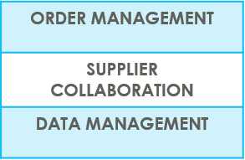
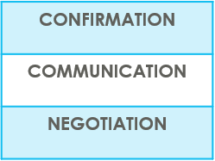

PROVEEDORES en e2open | Descripción General
Supplier Collaboration
Input data
ERP system
Suppliers
Request
System message
Auto Write Back
System message
e2open es la nueva Plataforma de Colaboración para estandarizar y digitalizar nuestra comunicación, un sistema para todos los Proveedores, todos los métodos de Comunicación
Automatización de los mensajes de Reprogramación y/o Cancelación de las POs y comunicación de Forecast al proveedor, así como confirmación automática en nuestro sistema ERP (SAP).
Mejora la relación con proveedores debido a la colaboración proactiva.
Es la Plataforma para proveedores y compradores para gestionar RIESGOS y manejo de CORTOS a corto y largo plazo en la cadena de suministros.
e2open obtiene la información de las POs abiertas y FC de nuestro ERP > resumido en una aplicación fácil de usar > para luego enviarlo automáticamente a nuestros proveedores

Slide 3



SUPPLIERS EN e2open | Tipos de Proveedores
EN e2open TENEMOS 2 TIPOS DE PROVEEDORES
Proveedores de Portal
Proveedores Email-based
Estos Proveedores tienen acceso Directo al Portal de e2open
Jabil envía la invitación y es necesario registrarse
Confirmación de POs directo en el Portal
El Portal permite la visibilidad de POs, Forecast y Recibos de Material
Estos Proveedores son basados en correo electrónico – Sin acceso directo al Portal
No es necesario registrarse - Todo se lleva a cabo a través del correo electrónico
Acceso de una sola vez (token)
3 opciones de comunicación – para más información ve a la siguiente diapositiva.

Slide 4
PROVEEDORES EN e2open | Opciones de Colaboración
Se implementará la comunicación por correo electrónico: la configuración es “Email text with table”.
Proveedores Email-based
ACCESO
Enlace Simplificado UI | Archivo de Excel adjunto + Enlace Web | Mensaje en el cuerpo del correo
Alertas de correo electrónico predefinidas | Alertas de correo electrónico predefinidas | Alertas de correo electrónico predefinidas
Inicio de sesión con un enlace de interfaz de usuario desde un correo electrónico automatizado | Abre un archivo de Excel adjunto desde el de correo electrónico del sistema / igual que el OPOR semanal de hoy en día o ingresando al Portal directamente con un enlace incluido en el mismo correo | Tabla HTML incrustada en el texto del cuerpo del correo electrónico, coloque la confirmación allí (fecha y cantidad) y envíela de vuelta
NOTIFICACIÓN
RESPUESTA
NOTA : El token único expira en 72 horas

Slide 5
DETALLES DE LA COMUNICACIÓN
Una vez que te hayas incorporado a e2open, recibirás a continuación alertas consolidadas para tu código de proveedor de diferentes plantas, según el período de comunicación y la frecuencia de alerta.
Nota: Las alertas incluirán solo aquellas órdenes de compra que no se incluyeron en la alerta de correo electrónico anterior.
ALERTAS DEL SISTEMA | PERÍODO DE COMUNICACIÓN DEL SISTEMA | FRECUENCIA DE ALERTAS DEL PROVEEDOR
New or Changed Forecast Alert DPO (Discrete Purchase Order) | El sistema libera esta alerta cada 6 horas (empezando a las 0:00:00 UTC) basado en la aprobación del comprador | Puedes recibir esta alerta una vez a la semana, según la aprobación del comprador
New or Changed Forecast Alert JIT (Just in Time Schedule Agreement)
Summary of Discrete Order Lines | YES
New Discrete Purchase Order | El Sistema libera esta alerta 2 veces al día 0:00 UTC y 12:00 UTC | Recibirás esta alerta dos veces al día (solo si Jabil coloca una nueva orden de compra)
Dirección de correo electrónico del sistema: mailer@services.e2open.com & donotreply@e2open.com
¡Asegúrate de no bloquear estas direcciones de correo!

Slide 6
CAMBIO DE ESTADO EN LAS POs EN e2open
START/END | NEW | OPEN | ACCEPT | ACCEPT W/CHANGES (AWC) | NO COMMIT | CLOSED | CANCELLEED
INITIAL SYSTEM | Change (Jabil)
NEW |  | >Change (Jabil) >MRP buyer update | Accept (Supplier) | AWC (Supplier) | No Commit (Suppl) | Close (Jabil) | Cancel (Jabil)
OPEN |  | Change (Jabil) >MRP buyer update >Cancel Response (Accept/No Commit – Suppl) | Accept (Supplier) | AWC (Supplier) | No Commit (Suppl) | Close (Jabil) | Cancel (Jabil)
NO COMMIT |  | >Change (Jabil) >MRP buyer update | Accept (Supplier) | AWC (Supplier) | No Commit (backend sync up only) | Close (Jabil) | Cancel (Jabil)
ACCEPT |  | >Change (Jabil) >MRP buyer update | Accept (backend sync up only) | AWC (Supplier) | No Commit (Suppl) | Close (Jabil) | Cancel (Jabil)
ACCEPT W/CHANGES (AWC) |  | >Change (Jabil) >MRP buyer update | Accept (Supplier) | AWC (backend sync up only) | No Commit (Suppl) | Close (Jabil) | Cancel (Jabil)
CLOSED |  | Change (Jabil) |  |  |  | Close (Jabil) | Cancel (Jabil)
CANCELLED |  | Change (Jabil) |  |  |  | Close (Jabil) | Cancel (Jabil)
START/END | NEW | OPEN | ACCEPT | ACCEPT W/CHANGES (AWC) | NO COMMIT | CLOSED | CANCELLEED
INITIAL SYSTEM | Change (Jabil)
NEW |  | >Change (Jabil) >MRP buyer update | Accept (Supplier) | AWC (Supplier) | No Commit (Suppl) | Close (Jabil) | Cancel (Jabil)
OPEN |  | Change (Jabil) >MRP buyer update >Cancel Response (Accept/No Commit – Suppl) | Accept (Supplier) | AWC (Supplier) | No Commit (Suppl) | Close (Jabil) | Cancel (Jabil)
NO COMMIT |  | >Change (Jabil) >MRP buyer update | Accept (Supplier) | AWC (Supplier) | No Commit (backend sync up only) | Close (Jabil) | Cancel (Jabil)
ACCEPT |  | >Change (Jabil) >MRP buyer update | Accept (backend sync up only) | AWC (Supplier) | No Commit (Suppl) | Close (Jabil) | Cancel (Jabil)
ACCEPT W/CHANGES (AWC) |  | >Change (Jabil) >MRP buyer update | Accept (Supplier) | AWC (backend sync up only) | No Commit (Suppl) | Close (Jabil) | Cancel (Jabil)
CLOSED |  | Change (Jabil) |  |  |  | Close (Jabil) | Cancel (Jabil)
CANCELLED |  | Change (Jabil) |  |  |  | Close (Jabil) | Cancel (Jabil)
Cada cambio en la PO activa la línea de la PO y el estado del Schedule line en e2o
NEW State > cada nueva PO, no confirmada antes
OPEN State > cada PO donde hay un cambio en la cantidad, fecha de entrega o precio
ACCEPTED > cada PO que el proveedor confirmó y que cumple con la fecha y cantidad requerida por Jabil
ACCEPTED w/CHANGES > cada PO que el proveedor confirmó, pero no cumplió con todo lo que Jabil solicitó ya sea fecha o cantidad
CLOSED > cada PO en la que no hay más cantidad abierta en SAP o el comprador activó la bandera de Delivery Completed
CANCELLED > cada PO que el comprador canceló en SAP
¡Puedes revisar la Matriz de cambios aquí!!

Slide 7

PROVEEDORES Email-based
Keyword(s): Business Deal
Supplier Order Collaboration
Notificación de texto por correo electrónico con tabla incrustada

Slide 8
PROVEEDORES Email-based
El proveedor recibirá una notificación por correo electrónico del sistema con una tabla HTML incrustada sobre:
Nuevas Órdenes de Compra
después de que Jabil coloque una nueva PO, dos veces al día/sin repetir las alertas
Resumen de órdenes de compra abiertas
una vez por semana / tras la revisión y liberación del comprador de Jabil incluyendo también las solicitudes de reprogramación y cancelación de órdenes de compra
El Proveedor podrá enviar una confirmación para
Fecha y cantidad de entrega de órdenes de compra nuevas y abiertas
Solicitud de reprogramación y cancelación de órdenes de compra
con respuesta al correo electrónico completando la tabla HTML en el cuerpo del correo electrónico
¡Después de 72 horas, el token de un solo uso caducará!
NOTIFICACIÓN POR CORREO ELECTRÓNICO/MENSAJE DE TEXTO

Slide 9

NOTIFICACIÓN POR CORREO ELECTRÓNICO/MENSAJE DE TEXTO
1 | RESUMEN DE ALERTAS DEL SISTEMA
2 | RESPUESTA DE ORDEN DISCRETA– NEW + OPEN PO ACKNOWLEDGE NO COMMIT
3 | PROCESO DE RESPUESTA A LA SOLICITUD DE CANCELACIÓN

Slide 10

ALERTAS A PROVEEDORES | NOTIFICACIÓN POR MENSAJE DE TEXTO POR CORREO ELECTRÓNICO
ALERTAS DE SISTEMA para Proveedor Email-based | FRECUENCIA DE ALERTAS
New or Changed FORECAST Alert | NO DISPONIBLE*
New Discrete PO | 2 VECES/DÍA No se repite la misma PO
Summary of Discrete Order Lines | UNA VEZ A LA SEMANA
* SOLO PARA LA TABLA DE EXCEL + LAS OPCIONES DE ENLACE WEB ESTÁN DISPONIBLES

Slide 11
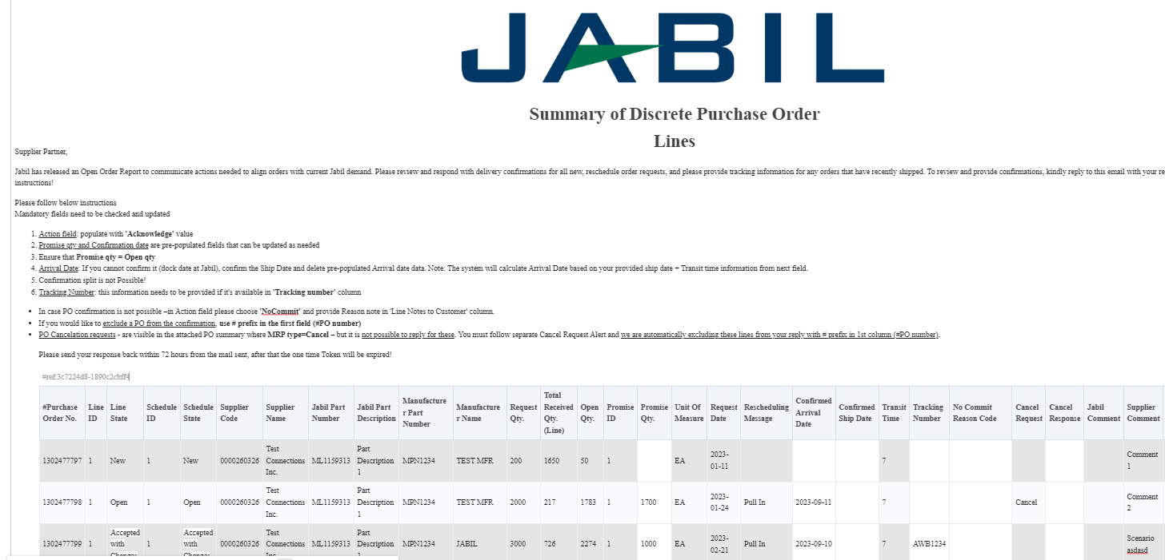
ALERTAS A PROVEEDORES | NOTIFICACIÓN POR MENSAJE DE TEXTO POR CORREO ELECTRÓNICO
2
1
iEl proveedor recibe notificaciones por correo electrónico CON una tabla HTML incrustada en el cuerpo del correo
Solo una dirección de correo electrónico por proveedor
Dirección de correo electrónico del sistema: mailer@services.e2open.com (1)
¡Por favor, asegúrate de no estar bloqueando esta dirección de correo!
El asunto del correo electrónico siempre incluye el número de referencia (2), ¡asegúrate de no eliminar este número de la respuesta de tu correo electrónico!

Slide 12

ALERTAS A PROVEEDORES | NOTIFICACIÓN POR MENSAJE DE TEXTO POR CORREO ELECTRÓNICO
Recibirá notificaciones por correo electrónico con una tabla HTML incrustada
Solo se permite una dirección de correo electrónico por código de proveedor
La opción de notificación depende de la configuración del proveedor en e2open - y debe acordarse antes de incorporar un proveedor en e2open.
¡El enlace del correo electrónico es válido durante 72 horas!
Abre el correo electrónico y haz clic en Responder para responder a la solicitud de colaboración
Después de hacer clic, podrás editar la tabla. Responde al correo electrónico completando la tabla HTML en el cuerpo del correo electrónico. Sigue las instrucciones del correo electrónico
Después de las actualizaciones, haz clic en Enviar para liberar la confirmación de la orden de compra a Jabil.
¡No cambies de título del correo!
Recibirás un correo electrónico con tabla incrustada:

Slide 13

RESPUESTA DEL PROVEEDOR | TEXTO DE CORREO ELECTRÓNICO | OPCIONES DE RESPUESTA
Órdenes de compra discretas
ACKNOWLEDGE
NO COMMIT
Solicitud de cancelación de PO
CANCEL ACCEPTED
CANCEL REJECTED

Slide 14
CAMBIO DE ESTADO EN LAS POS EN e2open
Cada cambio en la PO activa la línea de la PO y el estado del Schedule line en e2o
NEW State > cada nueva PO, no confirmada antes
OPEN State > cada PO donde hay un cambio en la cantidad, fecha de entrega o precio
ACCEPTED > cada PO que el proveedor confirmó y que cumple con la fecha y cantidad requerida por Jabil
ACCEPTED w/CHANGES > cada PO que el proveedor confirmó, pero no cumplió con todo lo que Jabil solicitó ya sea fecha o cantidad
CLOSED > cada PO en la que no hay más cantidad abierta en SAP o el comprador activó la bandera de Delivery Completed
CANCELLED > cada PO que el comprador canceló en SAP
¡Puedes revisar la Matriz de cambios aquí!!
START/END | NEW | OPEN | ACCEPT | ACCEPT W/CHANGES (AWC) | NO COMMIT | CLOSED | CANCELLEED
INITIAL SYSTEM | Change (Jabil)
NEW |  | >Change (Jabil) >MRP buyer update | Accept (Supplier) | AWC (Supplier) | No Commit (Suppl) | Close (Jabil) | Cancel (Jabil)
OPEN |  | Change (Jabil) >MRP buyer update >Cancel Response (Accept/No Commit – Suppl) | Accept (Supplier) | AWC (Supplier) | No Commit (Suppl) | Close (Jabil) | Cancel (Jabil)
NO COMMIT |  | >Change (Jabil) >MRP buyer update | Accept (Supplier) | AWC (Supplier) | No Commit (backend sync up only) | Close (Jabil) | Cancel (Jabil)
ACCEPT |  | >Change (Jabil) >MRP buyer update | Accept (backend sync up only) | AWC (Supplier) | No Commit (Suppl) | Close (Jabil) | Cancel (Jabil)
ACCEPT W/CHANGES (AWC) |  | >Change (Jabil) >MRP buyer update | Accept (Supplier) | AWC (backend sync up only) | No Commit (Suppl) | Close (Jabil) | Cancel (Jabil)
CLOSED |  | Change (Jabil) |  |  |  | Close (Jabil) | Cancel (Jabil)
CANCELLED |  | Change (Jabil) |  |  |  | Close (Jabil) | Cancel (Jabil)

Slide 15
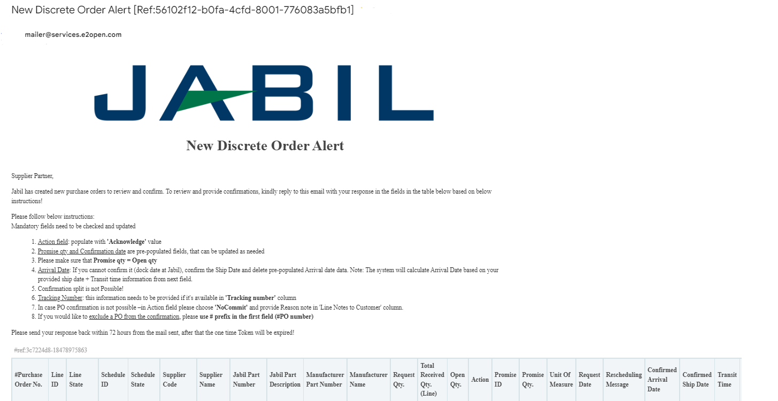
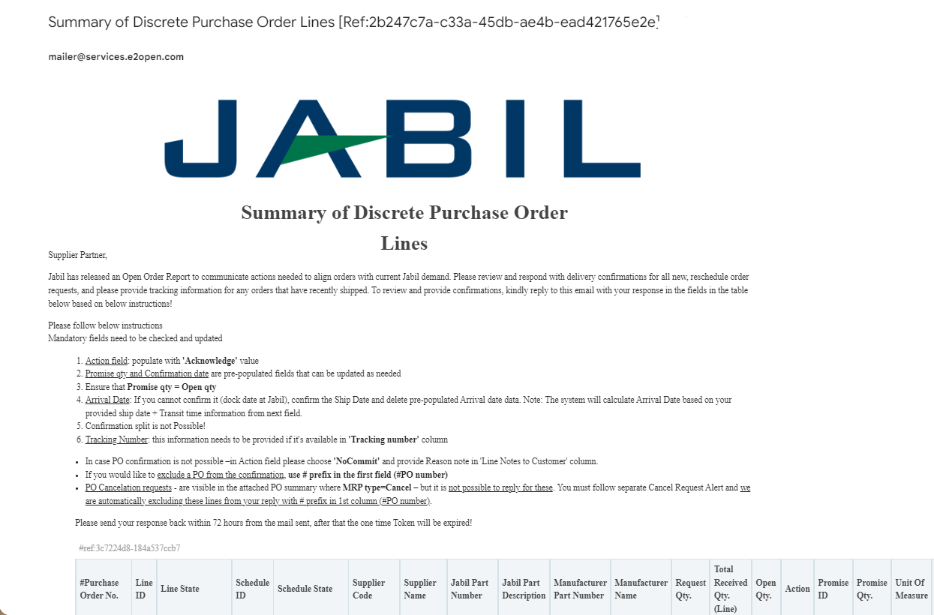
ALERTA “NEW” / RESUMEN DE LÍNEAS DE POs | RESPUESTA DE TEXTO POR CORREO ELECTRÓNICO

Slide 16
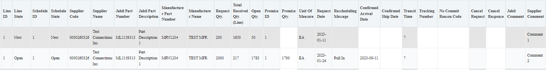
NEW/OPEN CONFIRMACIÓN DE POs | TEXTO DEL CORREO ELECTRÓNICO
Después de hacer clic en RESPONDER al correo electrónico, podrá editar los datos en la tabla HTML.
Debes responder a las POs nuevas y abiertas (New & Open) (1). Tendrás las siguientes opciones:
  Acknowledge PO con la cantidad de la promesa y la fecha de llegada confirmada (2)
  No Commit Si dejas vacíos los campos Cantidad de promesa y Fecha (3)
Después Acknowledge >​
Actualiza la cantidad prometida y/o la fecha de llegada confirmada/la fecha de embarque confirmada si es necesario y el estado de la PO pasa a Accepted O​ Accepted w/ Changes ​(en caso de que la cantidad y/o la fecha de la promesa sean diferentes de la cantidad y la fecha solicitadas por Jabil.)
Después de seleccionar NoCommit >​
El estado de la PO cambia a No Commit​
1
1
3
3
ACKNOWLEDGE
2
2
NO COMMIT
17
18

Slide 17
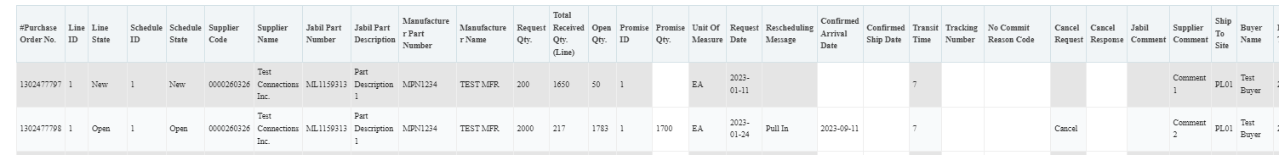
RESPUESTA DEL PROVEEDOR| ACKNOWLEDGE | TEXTO DEL CORREO ELECTRÓNICO
¡Los detalles de la nueva y abierta PO están disponibles en el texto del cuerpo del correo electrónico!
Se requiere tu confirmación sobre cada PO y Schedule Line donde el estatus es NEW (Recientemente colocado, aún no aceptado) o OPEN (cuando Jabil realize un cambio en la PO) (1)
Para aceptar una PO, llena la cantidad de promesa y la fecha de confirmación
Asegúrate que la Promise qty = Open qty (¡Se permite la confirmación de una cantidad menor pero no de una cantidad mayor!) (2)
Arrival Date (3): Si no puedes confirmarlo (fecha de llegada a Jabil), confirma la fecha de embarque (4)
Nota: ¡No es necesario llenar ambas fechas en el archivo! ya que el sistema se encargará de calulcar la fecha de llegada (arrival date) considerando la fecha de embarque confirmada “Ship Date” + el tiempo en tránsito de la PO mostrado en la siguiente columna (5).
Tracking Number (6): Si la PO ya ha sido embarcada, es aquí donde puedes agregar el número de guía de dicho embarque.
¡También puedes compartir cualquier nota o mensaje con Jabil en la columna Supplier Comment! (7)
¡Asegúrate de enviar tu respuesta dentro de las 72 horas posteriores de haber recibido el correo, después de este tiempo el token expirará!
1
1
2
2
3
4
5
6
7

Slide 18
RESPUESTA DEL PROVEEDOR| NO COMMIT | TEXTO DEL CORREO ELECTRÓNICO
En caso de que la confirmación de la PO no sea posible– deja vacíos los campos del “Promise qty” y “Confirmed date” (1), y por favor comparte el motivo de la falta de confirmación en la columna de “No Commit Reason Code” (2).
1
2
Después de seleccionar No Commit >
El estado de la PO cambiará a No Commit
¡Asegúrate de enviar tu respuesta dentro de las 72 horas posteriores de haber recibido el correo, después de este tiempo el token expirará!

Slide 19

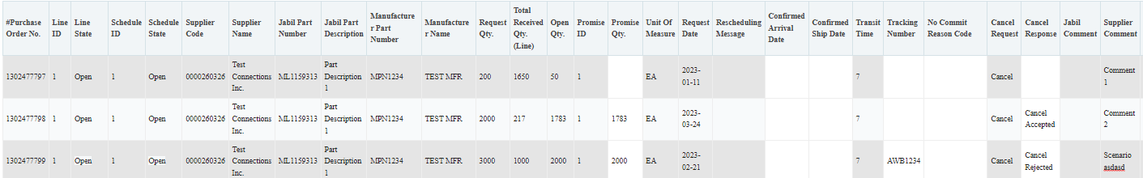
RESPUESTA A LA SOLICITUD DE CANCELACIÓN | TEXTO DEL CORREO ELECTRÓNICO
La solicitud de Cancelación de una PO de Jabil está disponible en la tabla incrustada en el texto del correo eléctronico. Por favor sigue estos TRES PASOS para responder al correo electrónico llenando los siguientes campos:
En el caso de la solicitud de Cancelación de una PO publicada por Jabil, la línea y el “schedule line” cambian al estado “OPEN” (1) y la columna de “Cancel Request” aparece como = “CANCEL” (2)
Cancel Response Type (3): Por favor escribe el comentario “Cancel Accepted” o “Cancel Rejected”.
En caso de Cancel Accepted – por favor publica la cantidad prometida “Promise qty” (Cancel qty) (4) y asegúrate de que es menor o igual que la cantidad abierta de la PO “Open qty” (5).
En caso de Cancel Rejection – por favor publica la cantidad prometida “Promise qty (4) y la fecha compromiso “Promise date” (6) también.
¡También puedes compartir cualquier nota o mensaje con Jabil en la columna Supplier Comment (6)!
*NOTA: Por favor NO respondas con CANCEL una PO Schedule line si no existe la solicitud de Cancelación para la misma
1
1
5
4
6
2
3
6

Slide 20
Para más Información, visita nuestro Portal de Proveedores:
https://www.jabil.com/about-us/supplier/supplier-collaboration.html

